Slide 2
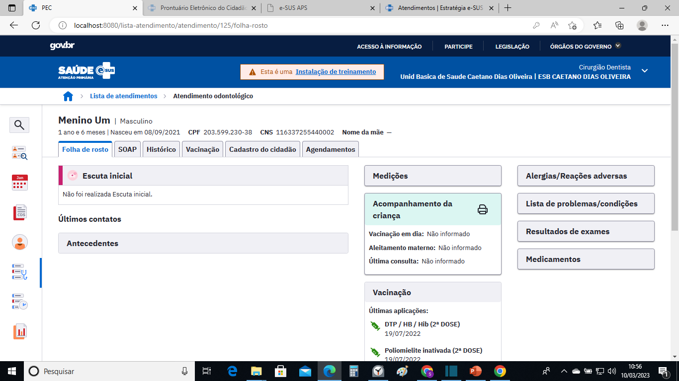
Elementos da Ficha de Atendimento

Slide 3
Folha de Rosto
Elementos da folha de rosto

Slide 4
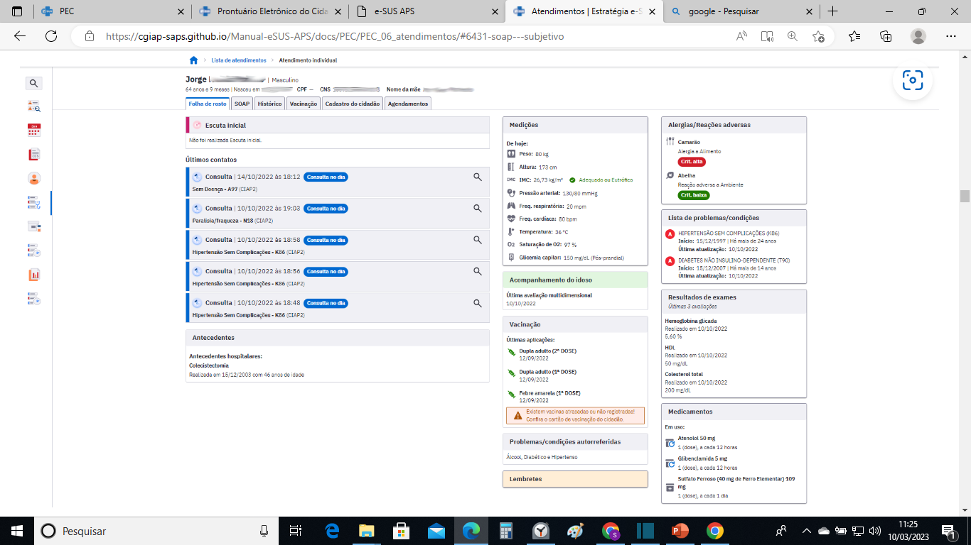
Folha de Rosto

Slide 5
Antecedentes
Pessoais e Familiares

Slide 6
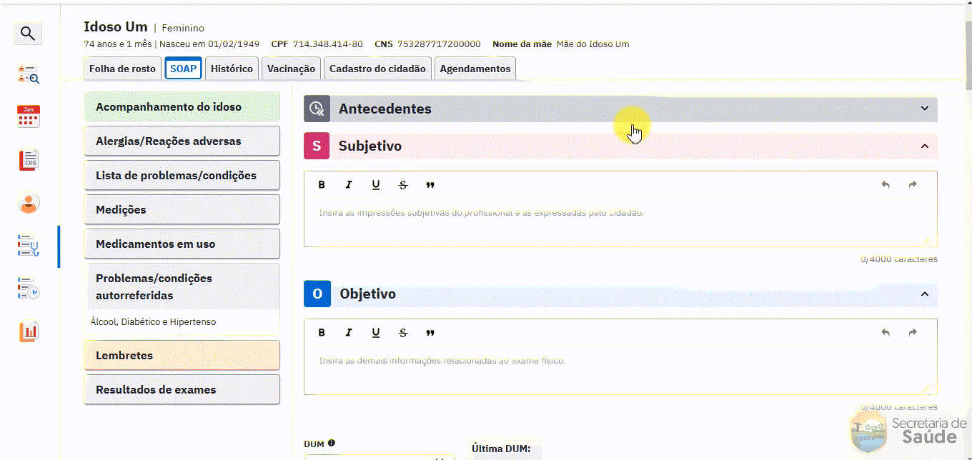
Boas Práticas

Slide 7
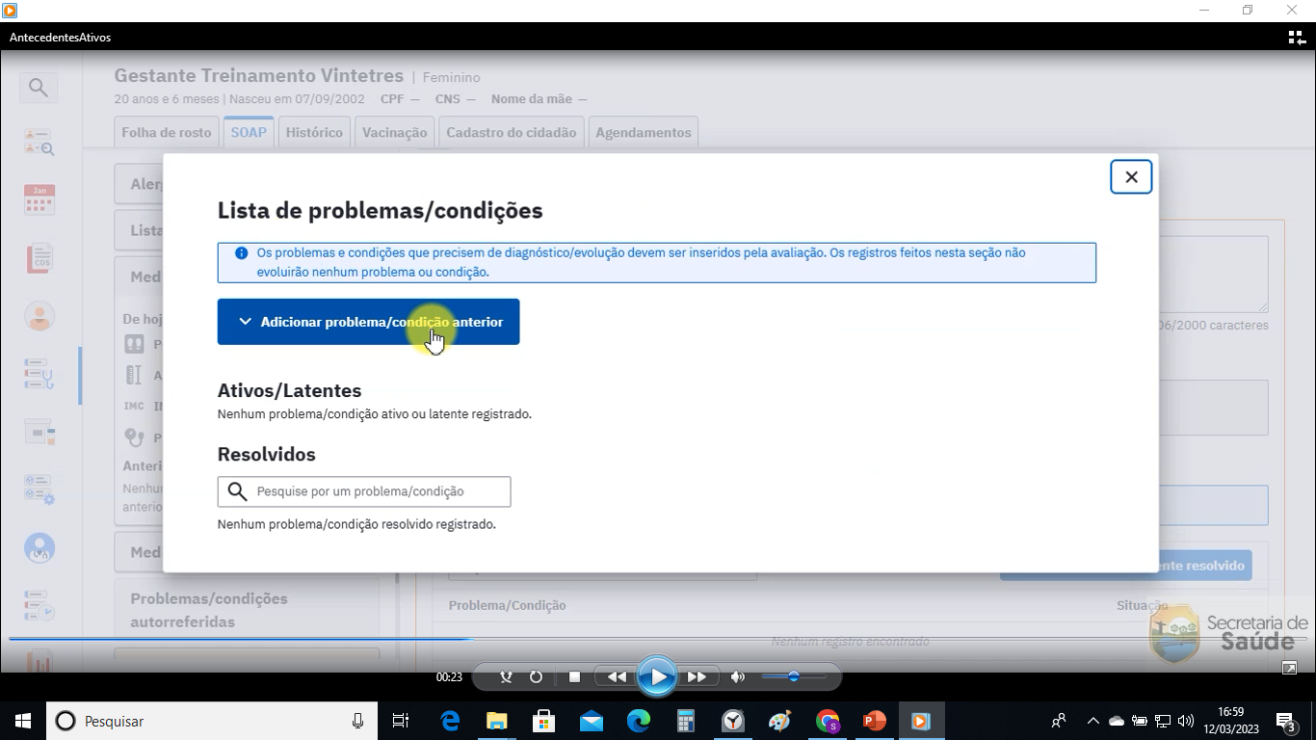
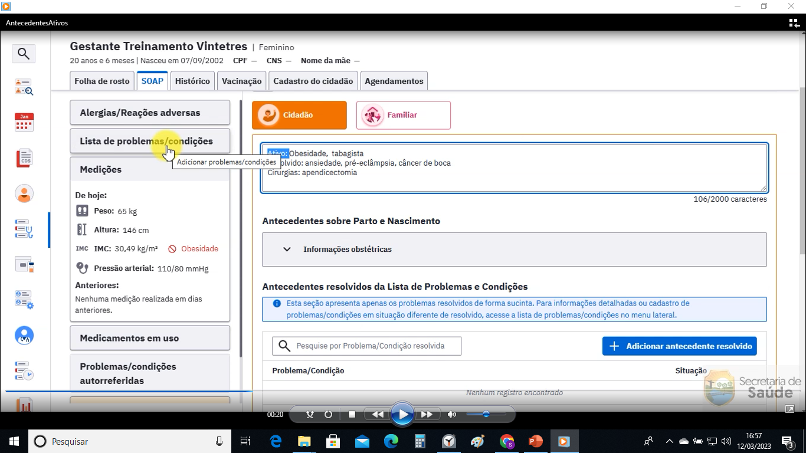
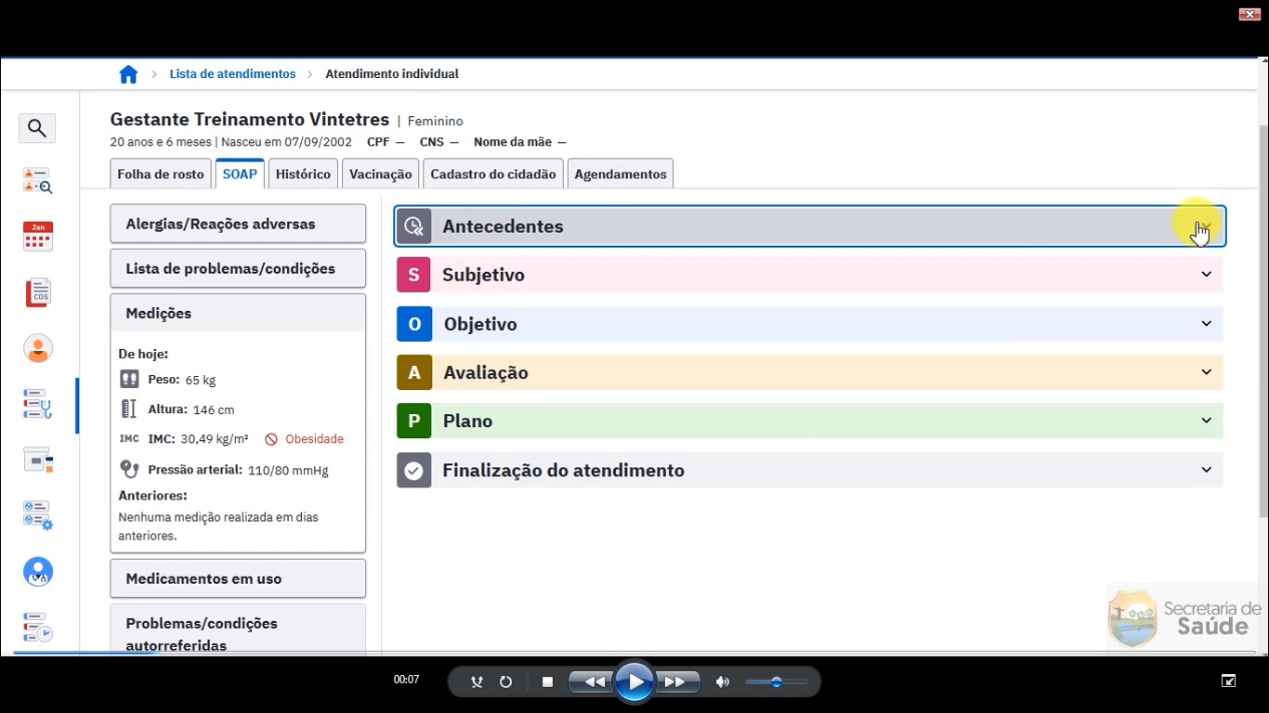
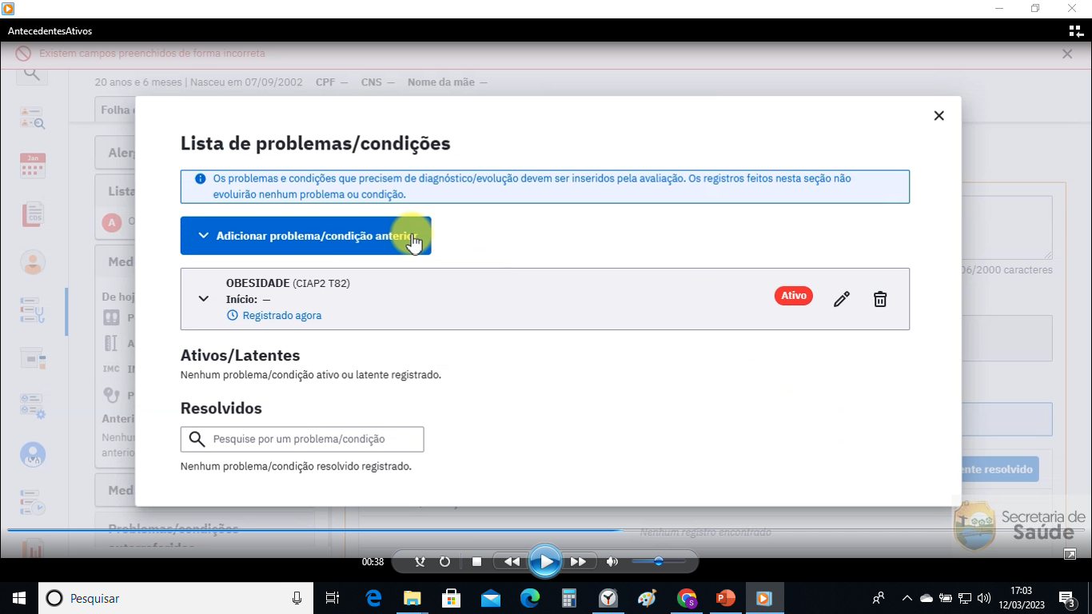
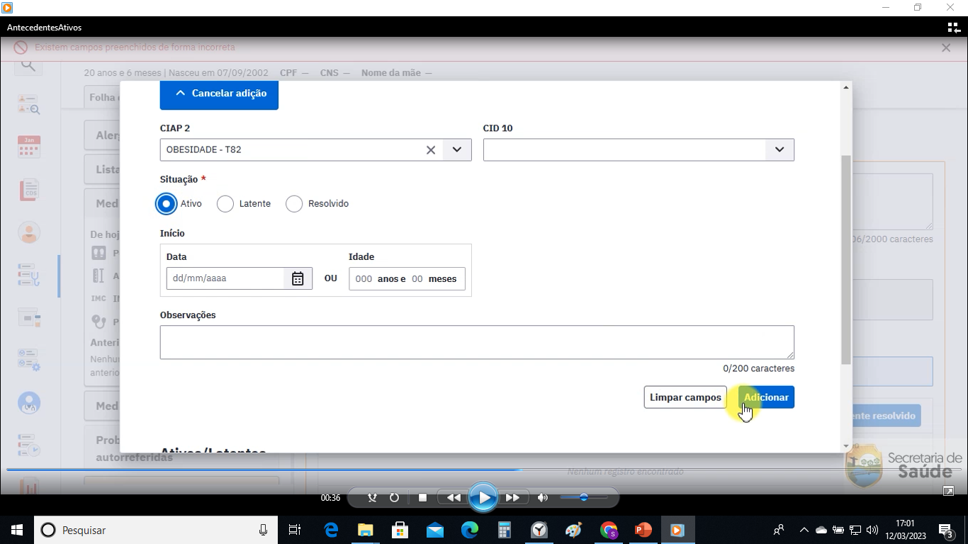
Registro de Antecedentes ativos

Slide 8
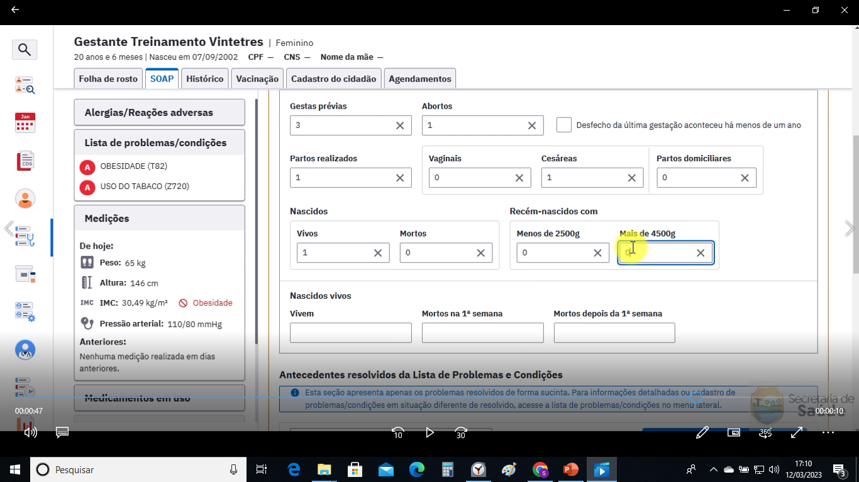
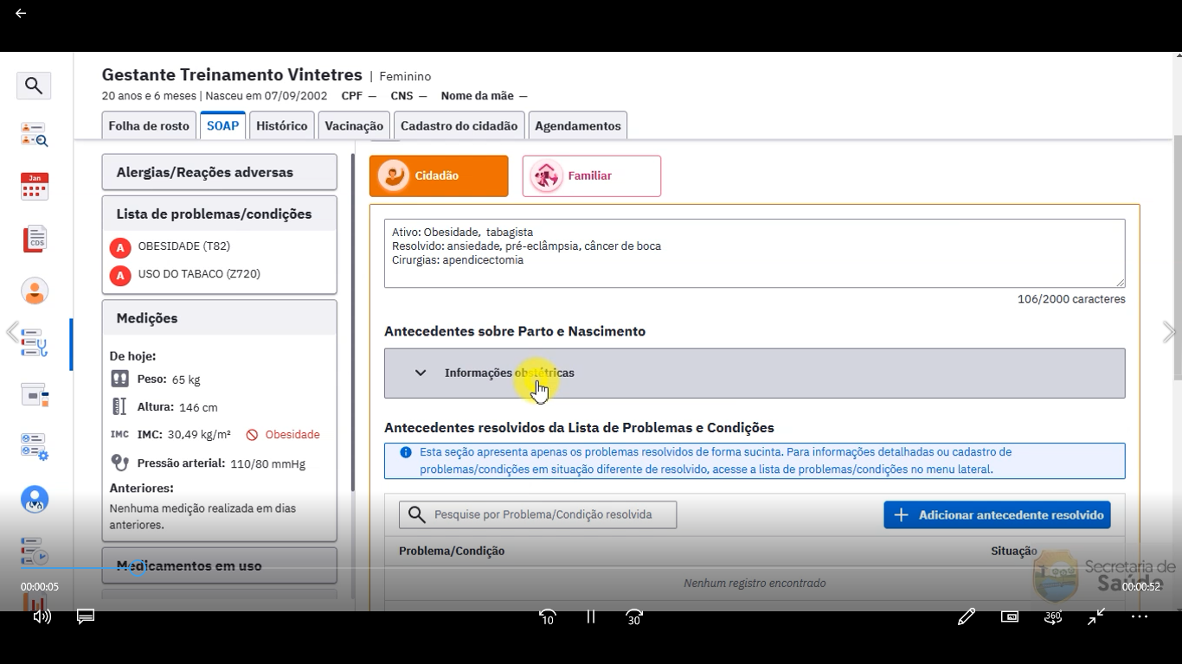
Registro de informações obstétricas

Slide 9
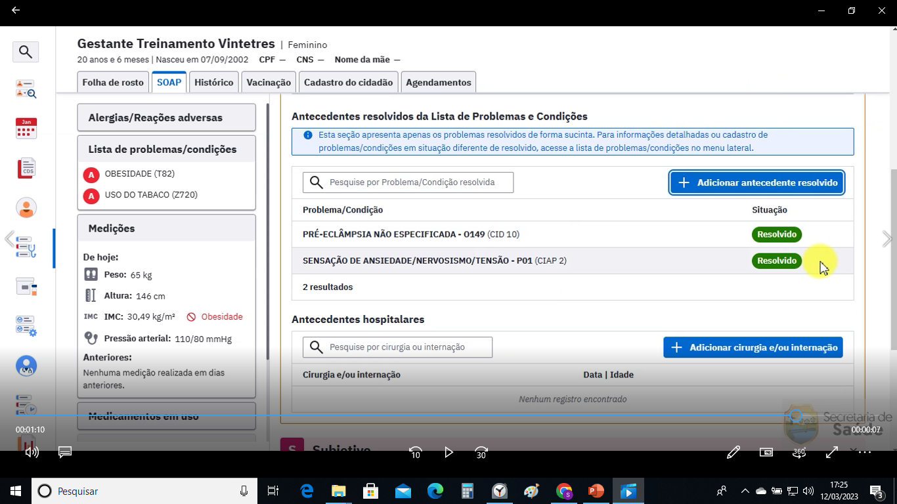
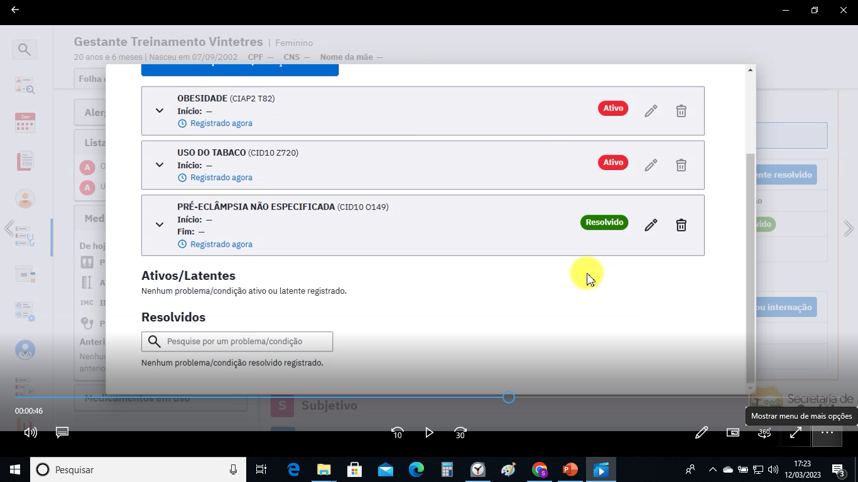
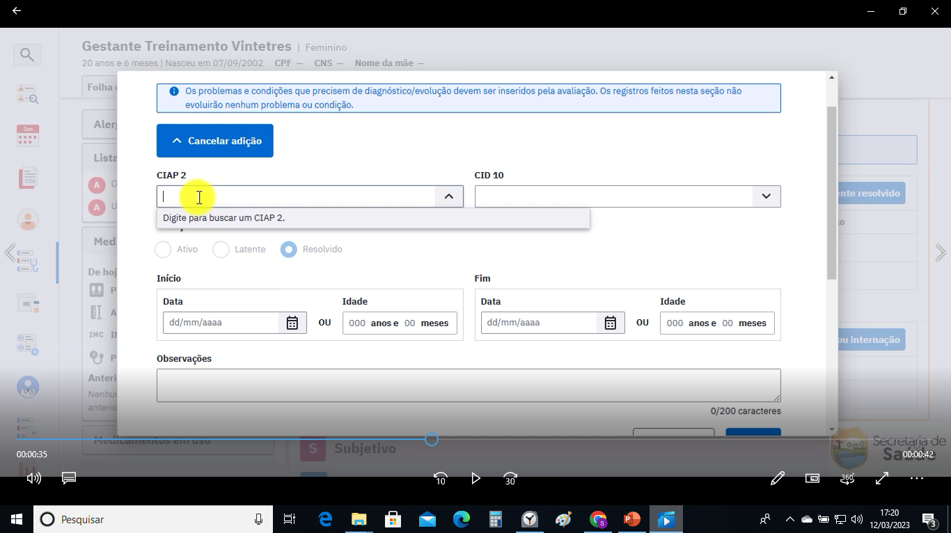
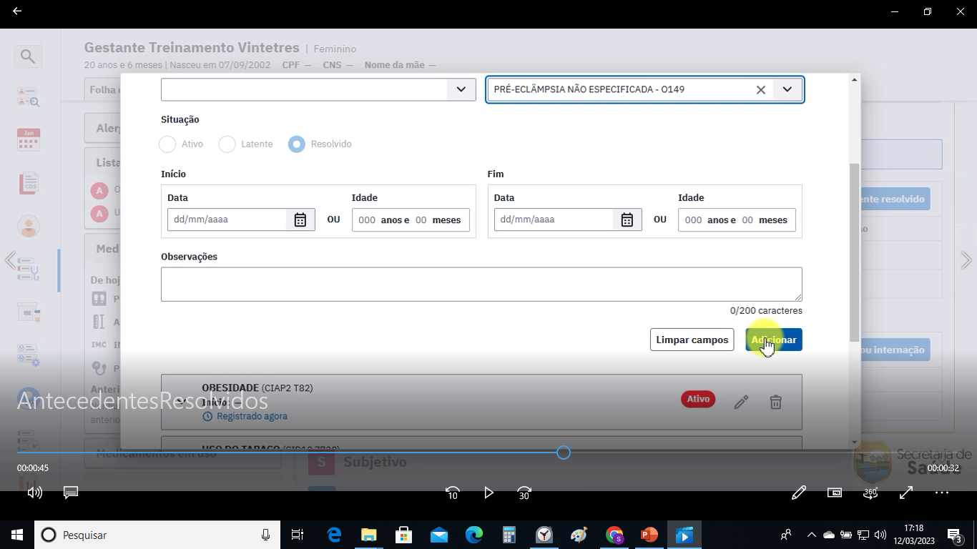
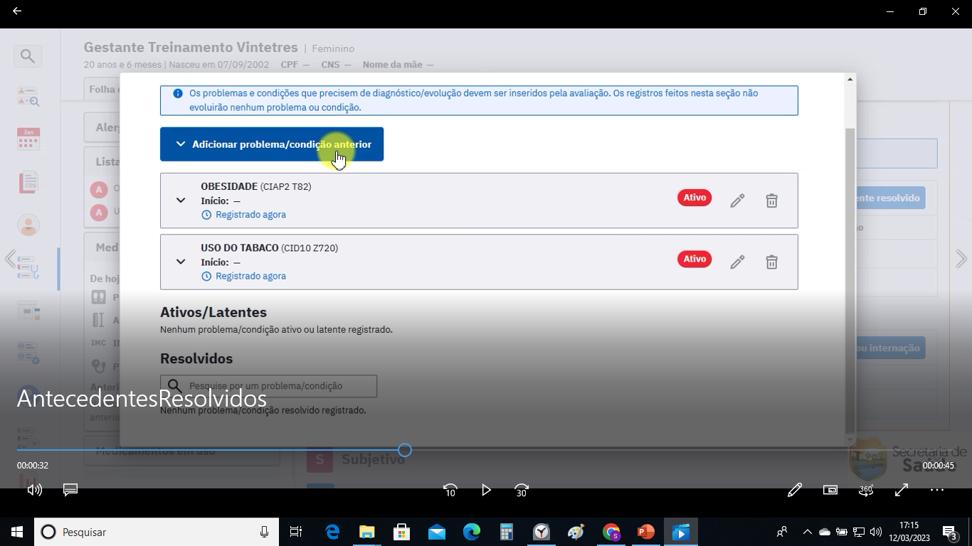
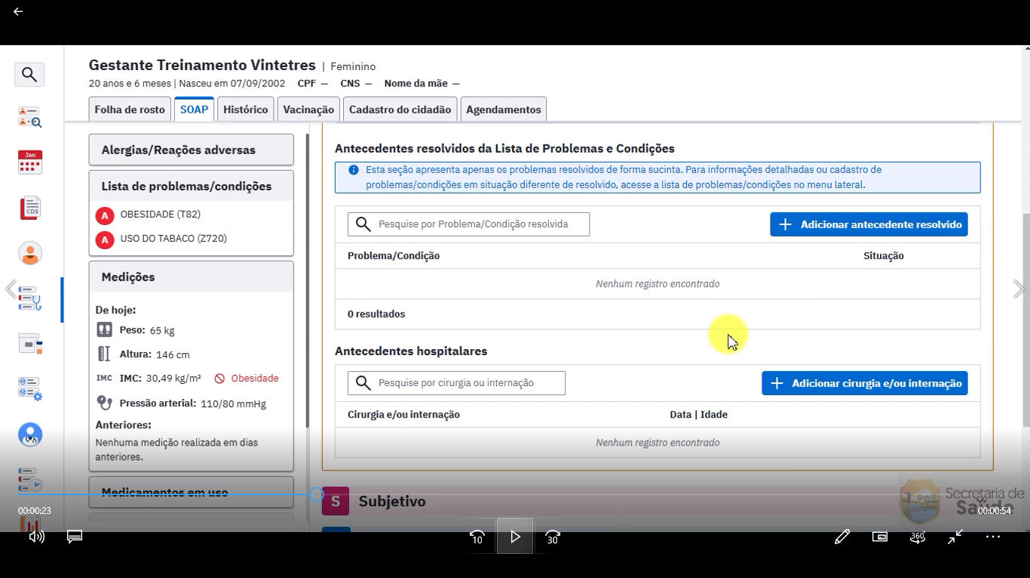
Registro de antecedentes resolvidos

Slide 10
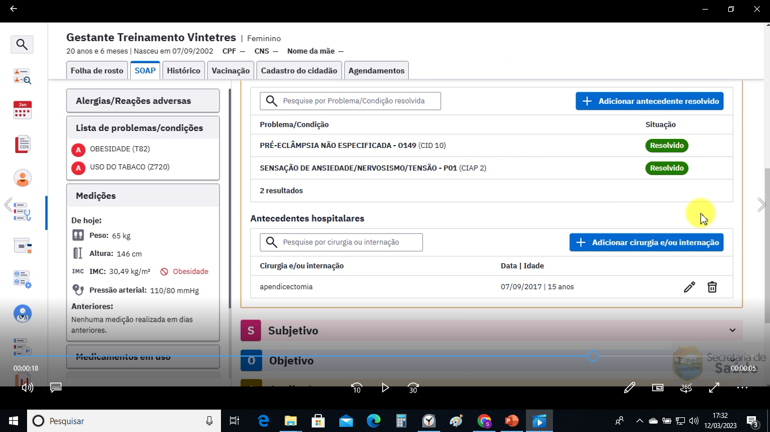
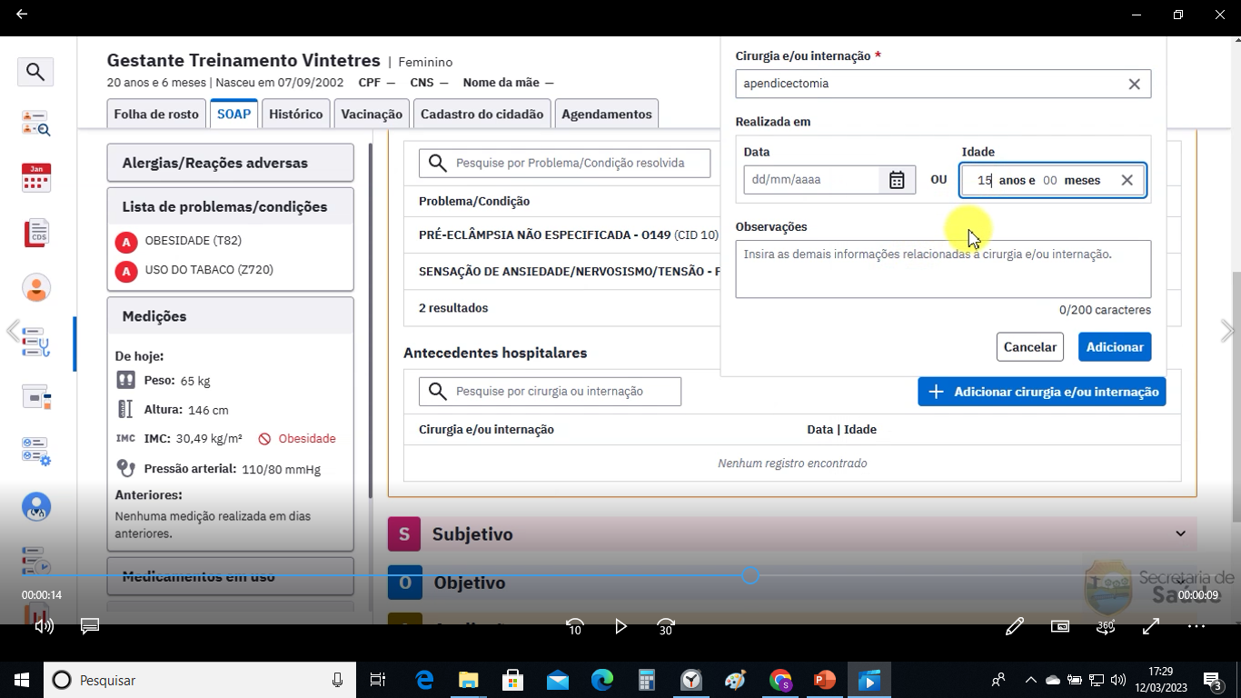
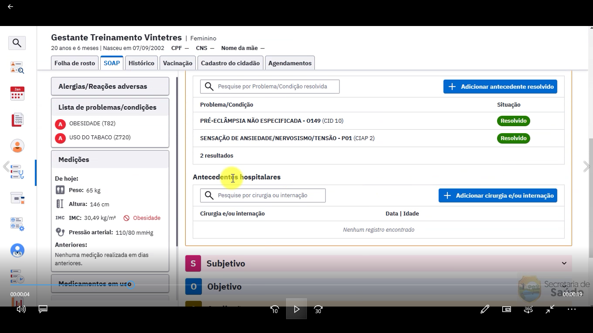
Registro de antecedentes cirúrgicos e de internação

Slide 11
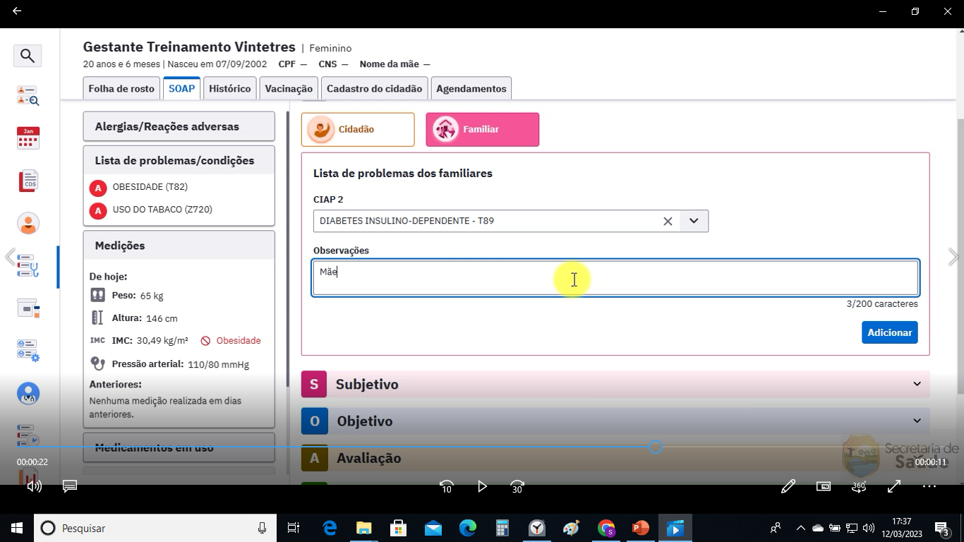
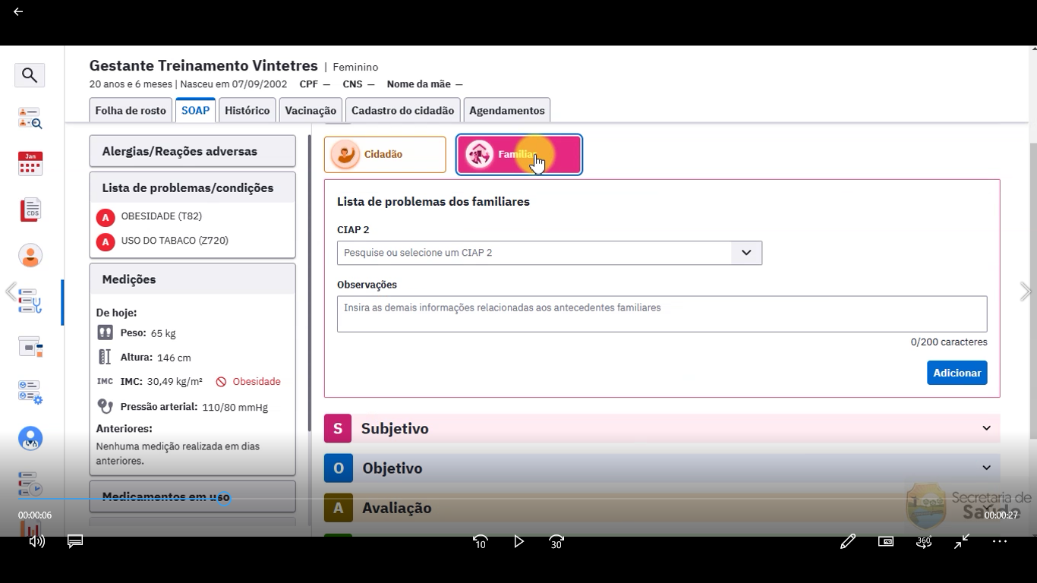
Registro de Antecedentes Familiares

Slide 12
SOAP
(Subjetivo, Objetivo, Avaliação e Plano)

Slide 13
SOAP
Subjetivo: queixa do paciente
Objetivo: dados objetivos
Dados de exame físico
Sinais e sintomas percebido pelo o profissional
Antropometria
Sinais vitais
Glicemia, oximetria, exame obstétrico, acompanhamento de desenvolvimento
DUM
Vacinação
Resultados de exames
Paciente com necessidades especiais

Slide 14
SOAP
Avaliação: Diagnóstico
Alergias e reações adversas
Vigilância em saúde bucal
Necessidade de prótese
Plano:
Registro de informação do plano de cuidado
Registro de procedimentos e intervenções
Prescrição de medicamentos
Solicitação de exames
Atestados
Orientações
Encaminhamentos
Evolução odontológica

Slide 15
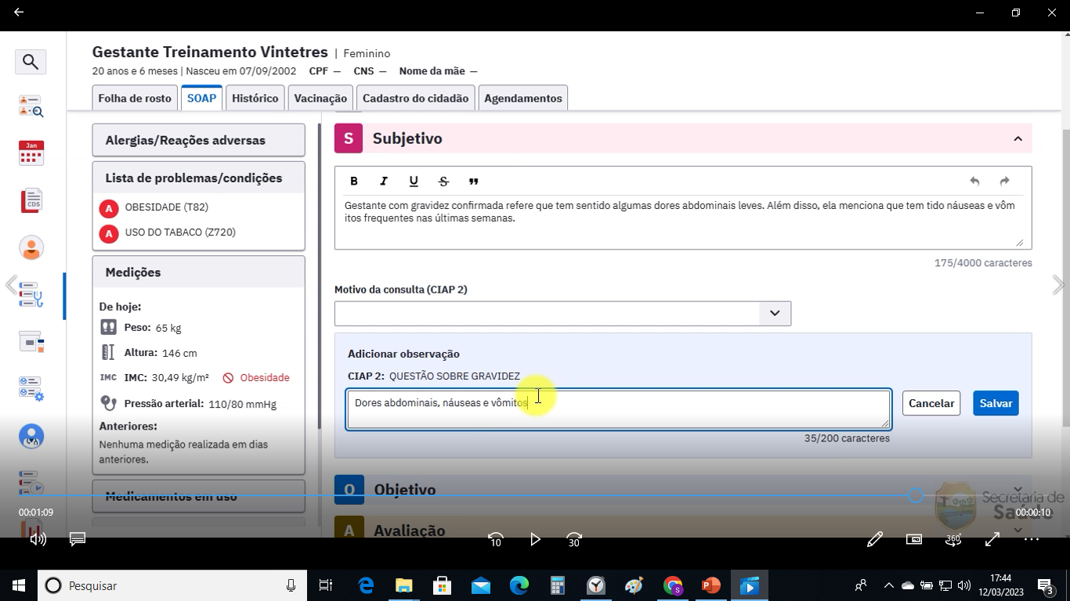
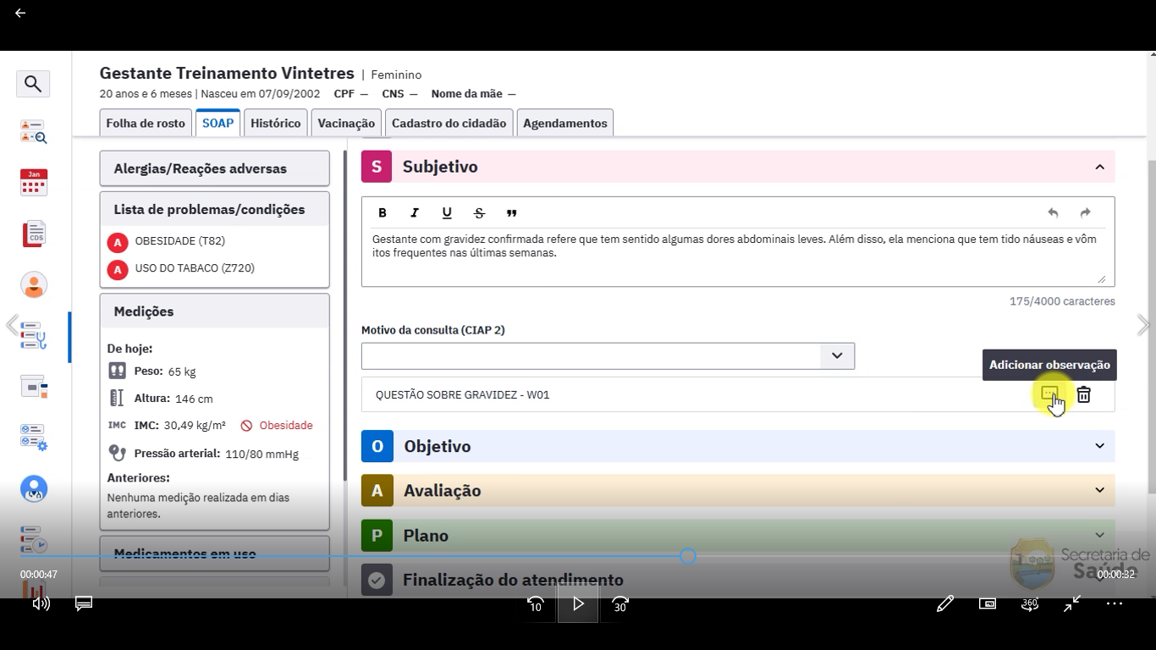
Subjetivo

Slide 16
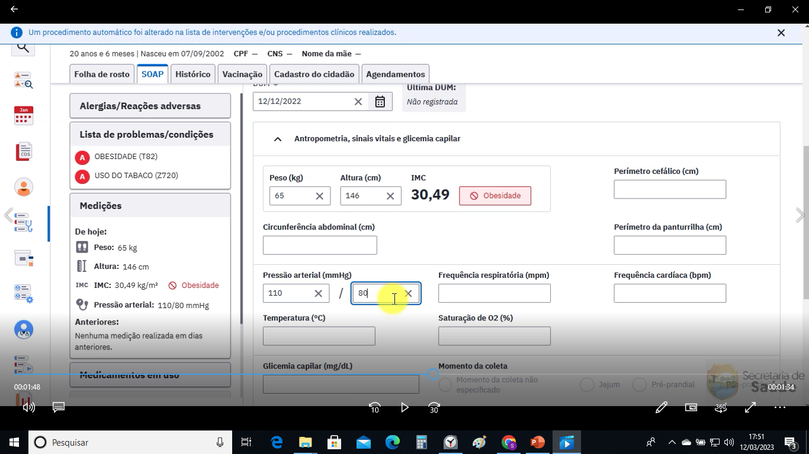
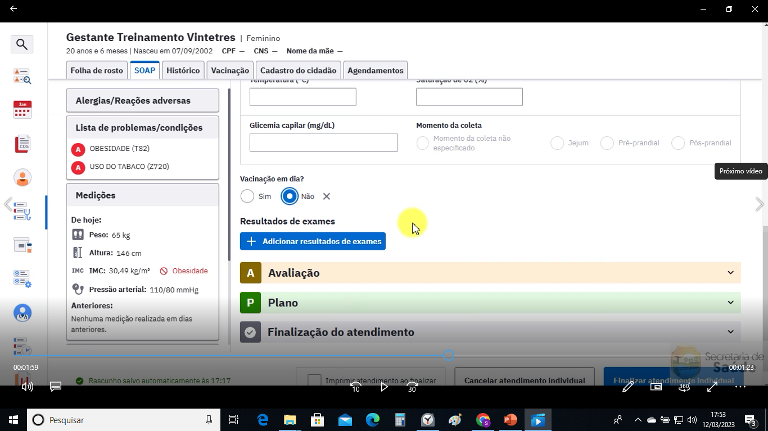
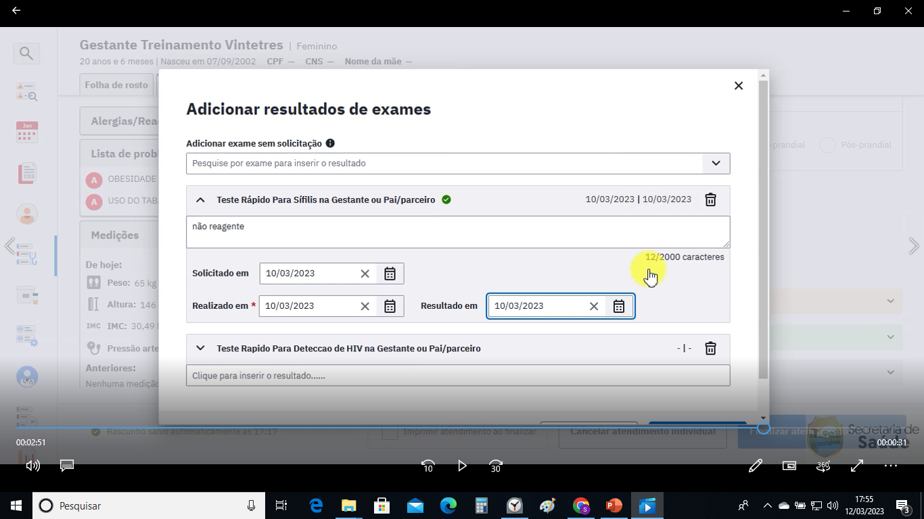
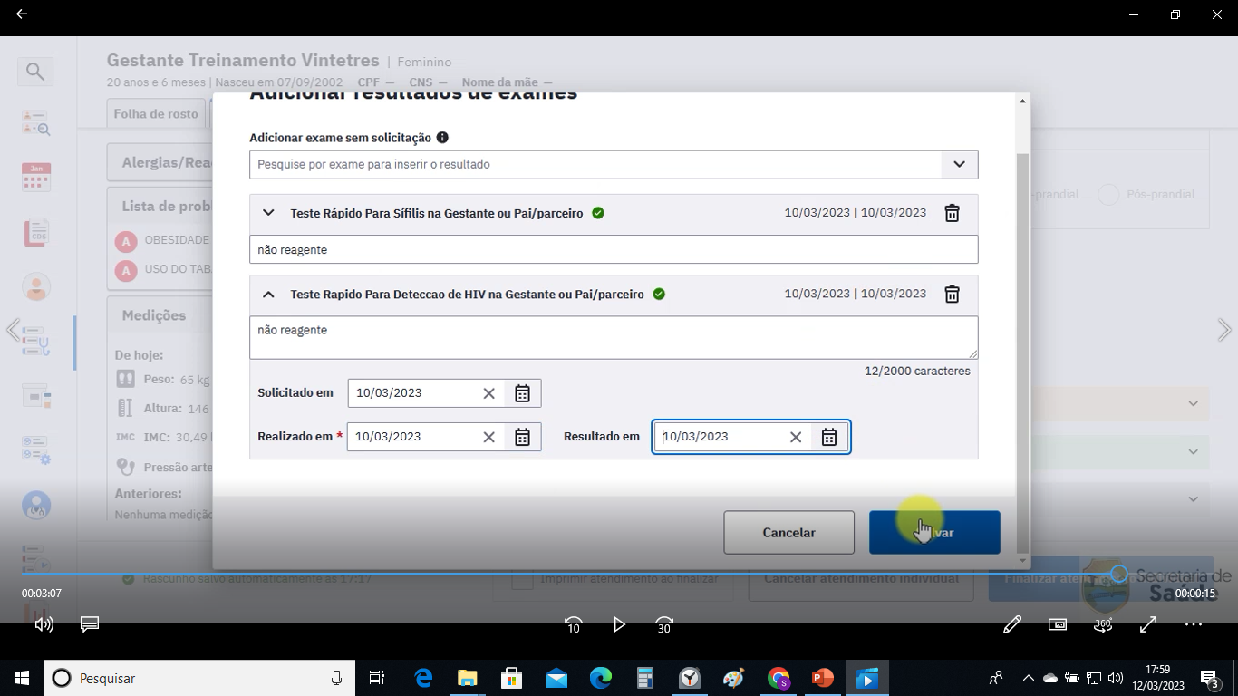
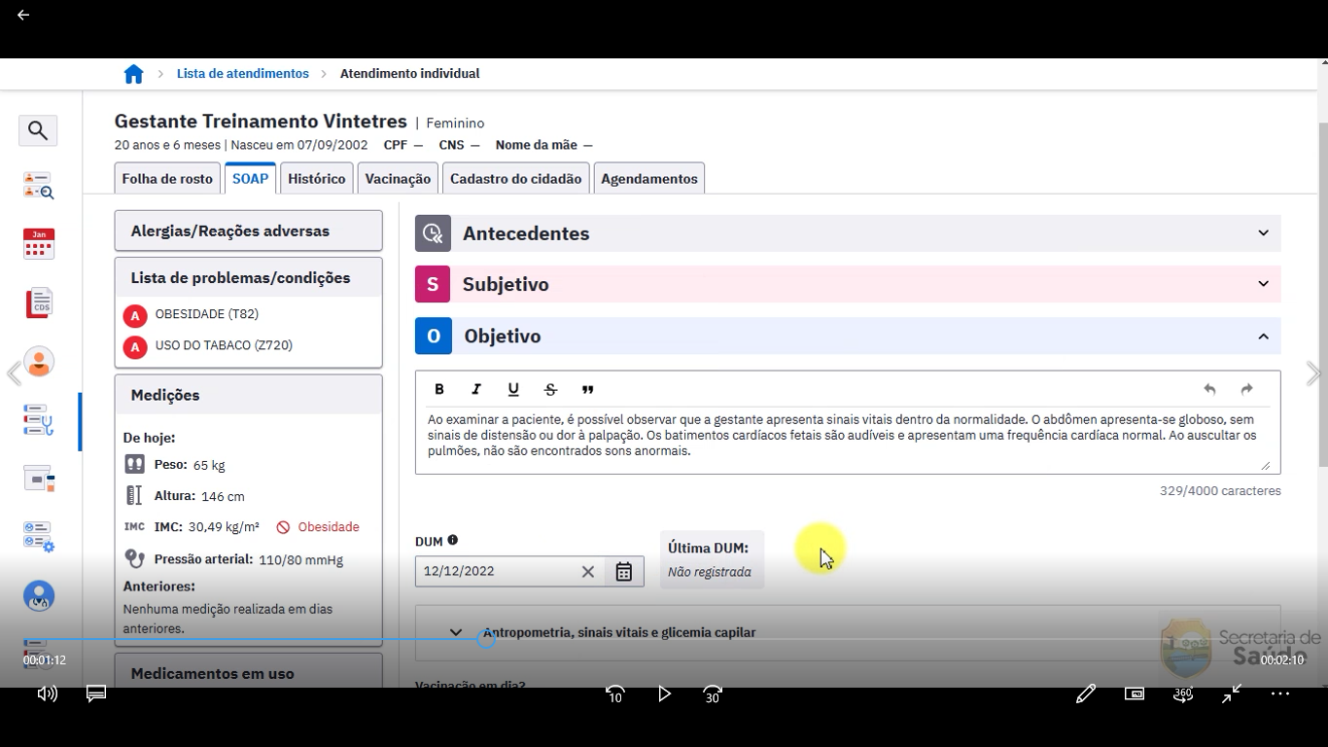
Objetivo

Slide 17
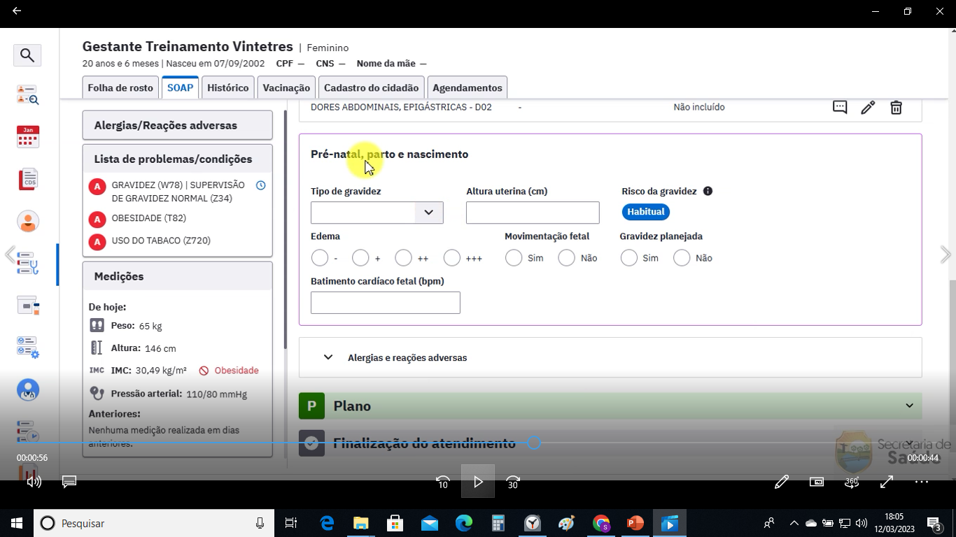
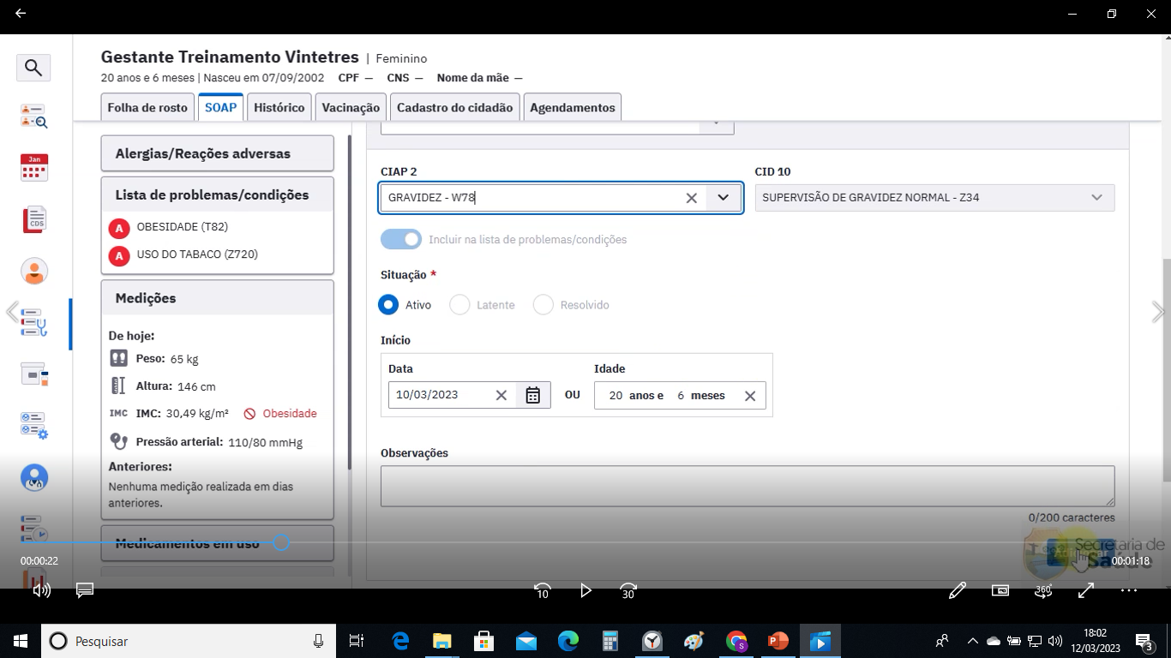
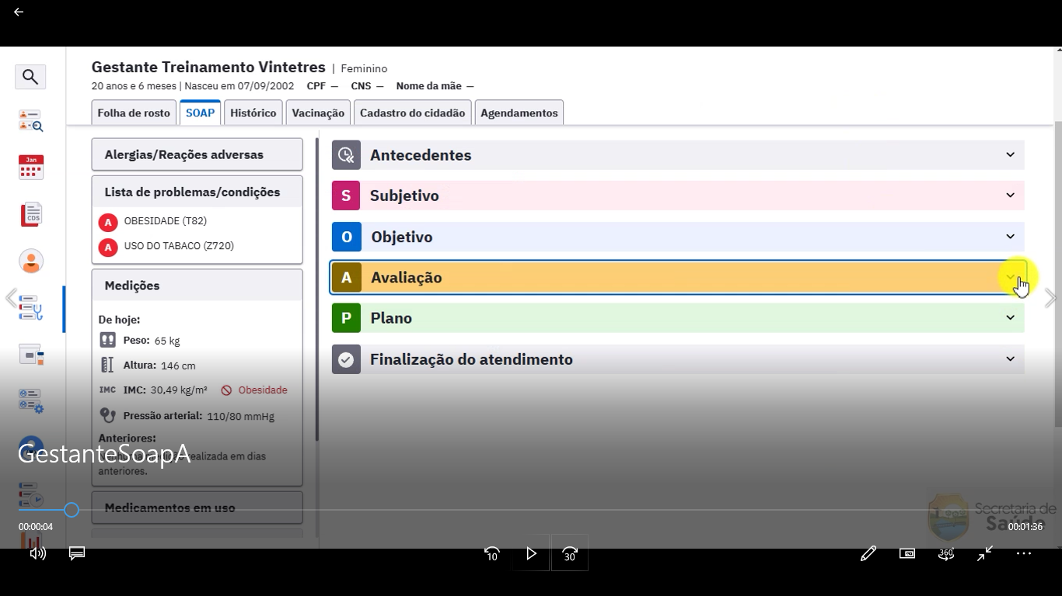
Avaliação

Slide 18
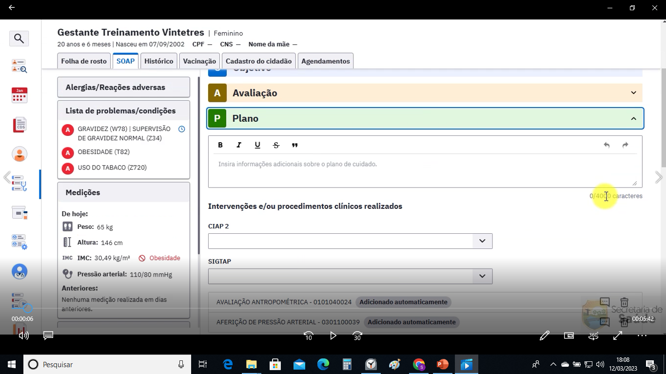
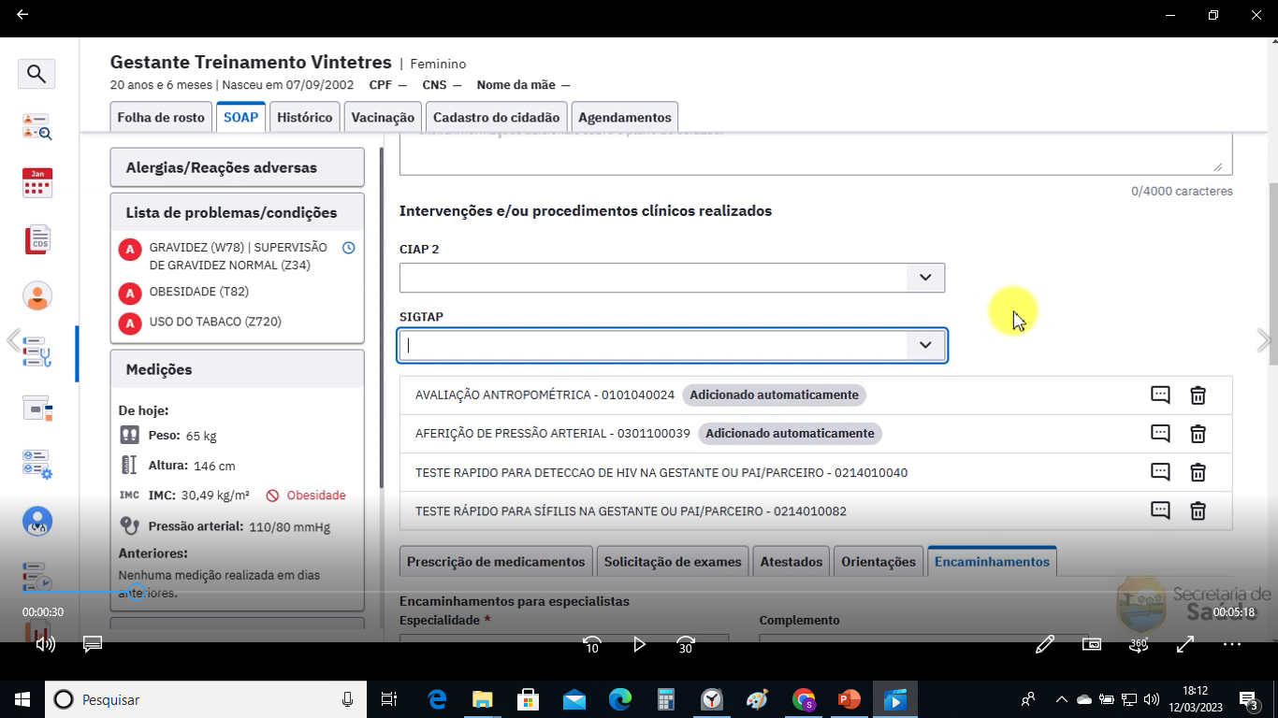
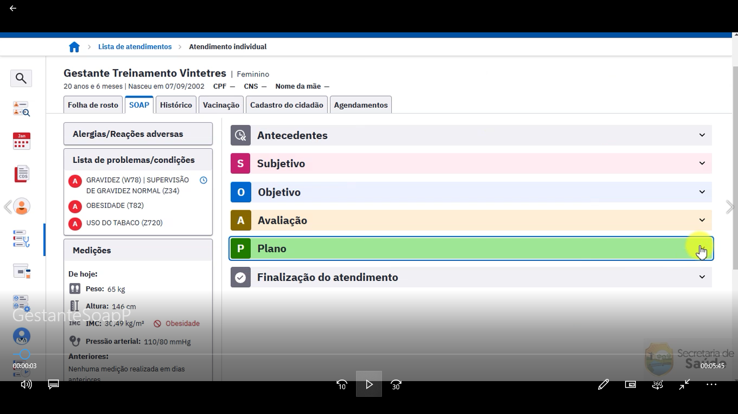
Plano

Slide 19
Para praticar
Consultas, agendamentos, visita domiciliar, lista de atendimento

Slide 20
Para praticar
Agendamento e reserva de agenda
Prescrição de medicamentos, encaminhamentos, solicitação de exame
Visita domiciliar
Pré-natal do parceiro
Elementos da lista de atendimento
Consulta subsequente da gestante
Filtros de histórico
Cadastro do cidadão,
CUIDADO COM A GESTANTE COM SEXO MASCULINO

Slide 21
INDICADORES eMULTI GRANJA
 | INDICADORES | META | CÁLCULO DO INDICADOR | PESO
1 | Educação Permanente realizado nas ESF vinculadas | 100% | (Número de reuniões para educação permanente/ Número de equipes vinculadas ao eMulti) * 100 | 3
2 | Proporção de atendimentos compartilhados | 60% | (Número de atendimentos individuais compartilhados/ Total de atendimentos individuais) * 100 | 3
3 | Visita domiciliar compartilhada | 100% | (Visita domiciliar compartilhada/ Total de Visitas) * 100 | 2
4 | Atendimento em grupo | 20% | (Atendimento em Grupo com participantes identificados/ Total de atividades coletivas) * 100 | 2

